Slide 1
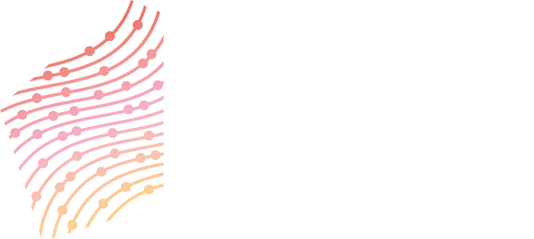


数字技能培训——政府在线服务
社区倡导计划
2025

Slide 2
讲师笔记：政府服务
为学员打印这些讲义：
    MyGov讲义
    将 Centrelink 连接至 myGov
    将税局ATO连接到myGov
    将公费医疗Medicare 连接至 myGov
    将“我的健康记录”连接到 myGov
    此网页提供的任何其他您可能需要的链接服务
打印一份包含笔记部分的幻灯片，供您在讲课时使用
阅读资料：
    浏览幻灯片，并确保您熟悉其内容
    给学员的讲义
如果您有任何疑问，请在课程开始前联系Elliot Elliot@wacoss.org.au
演示前删除/隐藏此幻灯片
在最后一张幻灯片上更新下一场讲座的时间/日期。
您可以在电脑或手机上将任何图片换成您社群的图像。
您了解您的受众，可能想删除 myID 部分。

Slide 3
对原住民的认可
我们知道，我们身处原住民的土地。我们尊重这片土地上的原住民。
原住民在这片土地上生活了很多年。
我们尊重所有原住民及其长者。
我们可以从他们的故事中学到很多东西。
这片土地过去是、将来也永远是原住民的土地。

Slide 4
政府在线服务
西澳数字参与项目

Slide 5

简介
向小组介绍您自己
分享您使用政府在线服务的经验。
Notes:
请每个学员进行自我介绍：他们应该讲出自己的姓名以及关于他们自己的一件趣事。
每人的介绍限时 30 秒，以保持简洁和吸引大家的注意力。

Slide 6
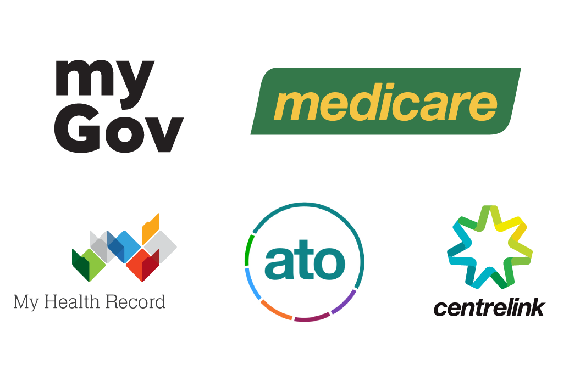

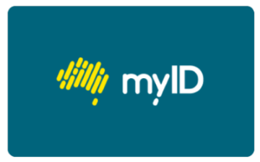
课程简介
本次讲座将涵盖：
什么是在线政府服务，包括 myGov
如何创建 myGov 账户
将服务连接到 myGov，以及
如果需要的话，可以从哪里获得帮助
Notes:
向大家问好，介绍自己以及您来这里的原因。
解释讲座的目的。概述在线访问政府服务和身份双重验证。
突出网上政务服务对工作、学习、生活的重要性。

Slide 7
什么是 myGov？
myGov 是一种在线访问政府服务的安全方式。
它允许您将福利部Centrelink、公费医疗Medicare 和 税局ATO 等服务连接到您的 myGov 帐户。
然后，您可以通过 myGov 登录，在同一个地方访问这些服务。
Notes:
myGov 是一种在线访问政府服务的安全方式。它允许您将福利部Centrelink、公费医疗Medicare 和 税局ATO 等服务链接到您的 myGov 帐户。然后，您可以通过 myGov 登录，在同一个地方访问这些服务。
使用 myGov 可以更轻松地管理您与不同政府服务部门的互动。您无需记住多个登录信息，只需一个帐户即可完成所有操作。这节省时间，并使事情变得更简易。
myGov 还会保证您的个人信息安全。只需一次登录，您的数据就会受到强大的安全措施的保护。在处理敏感信息时，这一点很重要。
现在，让我们思考一下：您之前听说过 myGov 吗？如果有的话，您用它来做了什么？

Slide 8
创建 myGov 帐户
您需要一个电子邮箱以及手机来创建 myGov 帐户。
创建 myGov 帐户的步骤如下：
前往myGov并选择创建帐户。
选择继续使用电子邮件。
阅读隐私声明和使用条款。如果您理解并同意使用条款，请选择下一步。
输入电子邮箱并选择下一步。
输入发送到您电子邮箱的代码，然后选择下一步。
输入您的手机号码（可选）并选择下一步。
输入发送到您手机的代码，然后选择下一步。
输入密码，然后重新输入密码。
创建您的 3 个私密问题和答案。从列表中选择这些问题，或创建您自己的问题。
更多信息请访问：https://my.gov.au/en/about/help/mygov-website/create-mygov-account
Notes:
您需要一个电子邮箱以及手机来创建 myGov 帐户。以下是需要遵循的步骤：
前往myGov并选择创建帐户。
这是您开始该过程的第一步。
选择继续使用电子邮件。
您将使用您的电子邮件来设置帐户。
阅读隐私声明和使用条款。如果您理解并同意使用条款，请选择下一步。
在继续之前阅读并理解这些条款，非常重要。
输入电子邮箱，并选择下一步。
确保使用您可以访问的电子邮箱。
输入发送到您电子邮箱的代码，然后选择下一步。
检查发到您的电子邮箱的代码，并输入该代码以验证您的电子邮箱。
输入您的手机号码（可选）并选择下一步。
您可以添加您的手机号码以提高安全性。
输入发送到您手机的代码，并选择下一步。
如果您提供了手机号码，您将收到一个代码来验证它。
输入密码，然后重新输入密码。
选择一个安全性高的密码并确认。
创建您的 3 个秘密问题和答案。从列表中选择这些问题，或创建您自己的问题。
这些问题将有助于保护您的帐户安全。
欲了解更多详细信息，您可以访问 myGov 帮助页面：myGov Help。

Slide 9
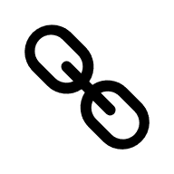
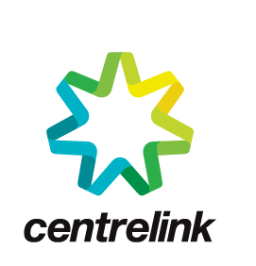



连接服务
Notes:
提供连接服务的介绍。解释建立 myGov 帐户并将所有账户连接到该帐户的重要性。
为何将服务连接到 myGov？
便于使用 。
将服务连接到您的 myGov 帐户，意味着您可以在一个地方访问所有服务。无需记住不同的登录名或网站。
安全可靠。
myGov 使用强大的安全措施来保证您的个人信息安全。
一站登录，您可以确保您的数据受到保护。
节省时间。
可以更快地管理您与政府服务部门的互动。
您可：
更新您的详细信息，
在您的 myGov 收件箱中接收消息，并且
从任何地方访问您的帐户，即使人在海外。
一站式服务。
所有与连接服务相关的重要信息都会发送到您的 myGov 收件箱，因此您不会错过任何最新信息。
将服务连接到您的 myGov 帐户可以更轻松、更安全地管理您的信息并获得所需的帮助。
您的 myGov 登录详细信息应该保密。
讨论屏幕上的每项服务或人们可能使用的任何其他服务。

Slide 10
将 Centrelink 连接到 myGov 帐户
如何连接 Centrelink 取决于您是否有客户参考编号。
有关如何连接这些服务的信息，请参阅讲义或访问：
https://my.gov.au/en/about/help/mygov-website/link-services-to-your-account/link-centrelink
Notes:
在 myGov 中使用您的 Centrelink CRN号：
要将 Centrelink 与 myGov 结合使用，您需要拥有所谓的客户参考编号（简称 CRN）。
如果您已经收到任何 福利部Centrelink 的付款，那么您很可能已经有 CRN号。
您可以从最近收到的信件或通知中查找此号。它通常出现在显眼的地方。
如果您还没有 CRN，您可能需要先前往 Services Australia 办公室进行设置或让他们帮助您找到您的 CRN。
如果您有客户参考编号：
如果您有 Centrelink CRN，您可以通过以下方式连接 Centrelink：
回答一些有关您的具体问题；或
使用发给您的连接代码。
如果您之前已经申请过福利金，您会有CRN号。您可以在 Centrelink 信件、低收入人士优惠卡或 Centrelink 在线帐户中找到您的 CRN。
请按照以下步骤将 Centrelink 连接到 myGov：
登录 myGov。
选择View and Link Services（查看和连接服务）。
在 Centrelink 图块上选择Link（连接）。
对于“您是否拥有或知道您的 Centrelink 客户参考编号？”，请选择Yes（是）。选择您是否有连接代码。选择Next（下一步）。
输入您的 CRN 和您的个人信息。选择Next（下一步）。
输入您的福利金详情和与 Centrelink 的互动。选择Continue（继续）。
如果您需要更多帮助，请访问Services Australia 的网站：
使用Centrelink CRN进行连接 ，或者
使用连接代码连接 Centrelink
如果您没有客户参考编号：
如果您想申请福利金或优惠，您需要一个 Centrelink 客户参考号码 (CRN)。
您需要此信息才能连接 Centrelink。
您可以通过向 Centrelink 证明您的身份来获取 CRN。
要向 Centrelink 在线证明您的身份，您需要：
输入您的身份证件上的详细信息；或
拥有高安全度的Digital ID（数字身份）。
要输入您的身份证件详细信息，您需要一张公费医疗卡（Medicare） 和两个可接受的身份证件。
这些身份证明文件包括您的：
澳大利亚护照
澳大利亚出生证明
澳大利亚公民证
有效的澳大利亚签证
澳大利亚驾驶执照
内政部签发的 ImmiCard。
如果您没有 CRN，请按照以下步骤连接 Centrelink：
登录 myGov。
选择View and Link Services（查看和连接服务）。
在 Centrelink 图块上选择Link（连接）。
对于“您是否拥有或知道您的 Centrelink 客户参考号码”，请选择No(否)。
在 Centrelink 身份验证一栏，选择Get started（开始）。查看可接受的身份证件列表，然后选择Next（下一步）。
阅读分享个人信息。选择I understand and agree to the above terms（我理解并同意上述条款），然后选择Next（下一步）。
输入您可接受的身份证件的详细信息，并选择Verify（验证）。验证身份后，选择Next（下一步）。
输入您的公费医疗（Medicare）卡详细资料和个人信息。选择Continue（继续）。
如果您需要更多帮助，请访问 Services Australia 网站上的使用身份验证连接 Centrelink。

Slide 11
将 Centrelink 连接到 myGov 帐户
当您将 Centrelink 连接到您的 myGov 帐户时，您可以：
找到您的 Centrelink 参考编号 (CRN)，
申请福利，
追踪您的申请进度，
上传文件，
报告您的收入，
管理您的Centrelink 个人信息。
Notes:
要求人们分享他们可以做的或已经做过的任何其他 Centrelink 事宜。

Slide 12
将税局连接到您的 myGov 帐户
登录 myGov。
选择View and Link Services（查看和连接服务）。
选择税局ATO 旁边的连接
输入个人信息——您可能需要税务评估通知单和您的税号
更多信息：
https://my.gov.au/en/about/help/mygov-website/link-services-to-your-account/link-the-australian-taxation-office
Notes:
如何将澳大利亚税务局连接到您的 myGov 帐户
请按照以下步骤将 ATO 连接到您的 myGov 帐户：
登录 myGov。
登录后，前往View and Link Services（查看和连接服务）。
选择澳大利亚税务局旁边的Link（连接）。
输入或确认您的个人信息。
请回答 2 个问题以验证您的税务记录。
在 ATO 网站上查找有关将 ATO 连接到您的 myGov 帐户的更多信息。

Slide 13
将税局连接到您的 myGov 帐户
当您将 myGov 帐户连接到 ATO 时，您可以：
管理您的个人和就业详细信息，
查看您的税务信息，
申报并缴纳税款，
查看、管理和获取您的养老金，
查看您的学生贷款余额，
管理个体经营者的申报。

Slide 14
将公费医疗连接到您的 myGov 账户
您需要您的公费医疗 （Medicare）卡号。
您需要回答一些关于您本人的特定问题，才能将 Medicare 与 myGov 连接起来。
更多信息：
https://my.gov.au/en/about/help/mygov-website/link-services-to-your-account/link-medicare

Slide 15
将公费医疗连接到您的 myGov 账户
登录 myGov。
选择View and Link Services（查看和连接服务）。
在Medicare图块上选择Link（连接）。
如果您的详细信息已记录在 myGov 中，则它们需要与您的 Medicare 记录相匹配。选择Continue（继续）。如果您是第一次连接 Medicare，则需要同意 myGov 存储您的个人信息。选择I agree（我同意）。
您可以使用您的 Medicare 卡详细信息或连接代码来连接 Medicare。选择最适合您的选项，然后选择Next（下一步）。
输入您的 Medicare 卡号和个人信息，或您的连接代码。选择Next（下一步）。

Slide 16
Medicare与myGov连接后，您可以做些什么
当您将Medicare连接到您的 myGov 帐户时，您可以：
申请报销，
获得Medicare卡
从您的 Medicare 卡中添加或删除某人
更新您的个人信息
查看您的报销历史和收费结单。

Slide 17
将My Health Record（我的健康记录）连接到myGov 帐户
我的健康记录可让您访问关键的健康信息，例如：
您的新冠信息（包括疫苗接种和病理信息）集中在一起
病理学和诊断影像报告
处方和配药信息
出院小结

Slide 18
使用公费医疗详细信息，将“我的健康记录”连接到 myGov 帐户
登录 myGov。
选择View and Link Services（查看和连接服务）。
在My Health Record图块上选择Link（连接）。
  如果您已经连接了 Medicare，我们将使用您的 Medicare 详细信息来关联“我的健康记录”。选择Continue（继续）并按照提示连接我的健康记录。
  如果您尚未关联 Medicare，则需要确认您的身份才能关联“我的健康记录”。
  继续以下步骤：
选择Use my Medicare record（使用我的公费医疗记录），然后选择Continue（继续）。您需要您的 Medicare 卡号并回答一些针对有关您的具体问题。选择Next（下一步）。

Slide 19
使用身份验证码，将“我的健康记录”连接到 myGov 帐户
如果您没有资格享受公费医疗，或者您想通过电话验证您的身份，您可以使用身份验证码，将我的健康记录连接到myGov 帐户。
要获取代码，请拨打“我的健康记录”帮助热线 1800 723 471。
当您拥有身份验证码时，请按照以下步骤操作：
  登录 myGov。
  选择View and Link Services（查看和连接服务）。
  在My Health Record图块上选择Link（连接）。
  选择Use my access code（使用我的访问代码），然后继续。
  输入您的身份验证码、姓和出生日期，然后选择Next（下一步）。

Slide 20
使用我的健康记录
您和您的医疗保健服务提供者，可以在线使用“我的健康记录”来：
查看您的药物，
管理您的记录中的医疗信息，
获取您完整的免疫接种记录，
查看您的病理和诊断成像报告，
添加或更新您的个人信息，
追踪孩子的成长情况，
在您的 myGov 收件箱中接收消息。

Slide 21
myID
使用身份双重验证，是安全访问 myGov的一种方式
要设置您的 myID，您需要：
一台个人智能设备。myID 应用程序与大多数智能设备兼容，例如智能手机。该应用程序仅可从 Apple App Store 或 Google Play 获取
一个个人电子邮箱。由于这是您的个人数字身份证，您的身份证件将连接到您选择的电子邮箱。它不应该是共享或工作的电子邮箱
年满15岁。某些政府在线服务也可能设有年龄限制。
Notes:
讨论一下，要拥有 myID – 您需要拥有自己的智能设备，并且不应共享。如果您共用一台电话，您可能需要考虑另一种登录 mygov的方式。

Slide 22
设置 myID
3个步骤：
在您的智能设备上，从 App Store（苹果）或 Google Play Store（安卓）下载 myID 应用程序。不要从其他地方下载。
输入您的详细信息。
选择您的身份安全度。
Notes:
设置 myID 的三个步骤
1.在您的智能设备上下载 myID 应用程序
仅从上面列出的官方应用商店下载 myID 应用程序。
如果您：
首次设置 myID，请继续执行步骤 2
如果您之前已经设置过 myID，请选择I am an existing user（我是现有用户），并按照提示操作。请参阅再次设置您的 myID。
2.输入您的详细信息。
在您的智能设备上打开 myID 应用程序，并按照提示操作：
输入您的电子邮箱 - 选择您可以持续访问的个人电子邮件，
创建密码，并
输入您的全名和出生日期。
3.选择您的身份安全度。
您可以设置基本、标准或高强度的myID。
输入您的详细信息后，您将拥有基本身份强度。
增加您的身份强度，将更好地保护您的数字身份，并允许您访问更多服务。
每项在线服务都有最低的访问身份强度要求。检查您要使用的在线服务所需的最低身份强度。
该应用程序可能会要求您验证澳大利亚护照或其他文件，以增强您的身份强度。如果您已经达到想要访问的在线服务的最低身份强度，则无需执行此操作。
设置完成后，您可以使用 myID 作为您的数字身份证明，在访问政府在线服务时证明您的身份。
身份强度
基本身份强度
基本 myID ，允许访问有限的政府在线参与服务。
要获得基本身份强度，您只需输入您的个人信息。
系统将提示您验证您的身份证件。如果您选择不验证您的身份证件，或者您只验证一份证件，您的身份强度将保持在基本水平。
标准身份强度
标准 myID 允许访问大多数政府在线参与服务。
为了获得标准身份强度，您需要使用以下任意两份澳大利亚证件来验证您的身份：
护照（澳大利亚护照，当前有效或过期不超过3年的护照），
驾驶执照或驾驶学员许可证，
出生证明，
签证（使用您的外国护照），
移民卡（ImmiCard），
公民证，
公费医疗卡（验证上述其中一份文件后，会出现此选项）。
一般来说，您在两份证件上的姓名必须一致。如果您更改了姓名，您可以使用结婚证来验证。
您可以获取的帮助：
帮助您验证您的身份
如果您无法获得标准的myID 。
高身份强度
高强度的 myID 可以访问所有参与的政府在线服务。
为了获得高身份强度，您需要：
验证您的澳大利亚护照（还在有效期内或过期不超过 3 年的护照），
验证以下澳大利亚文件之一：
公民证，
驾驶执照或驾驶学员证，
公费医疗卡（验证护照后会出现此选项）。
进行人脸验证检查。这就像将自拍照，用它与护照上的照片进行比较。该应用程序将提示您如何操作。这是一个一次性的过程，用于检查您是否是个真人、正确的人，并进行实时验证。
一般来说，您在两份文件上的姓名必须一致。如果您更改了姓名，您可以使用结婚证来验证。
您可以寻求以下帮助：
帮助您验证身份
如果您无法获得高强度的myID 。

Slide 23
使用 myID
myID 和myGov 帐户不同。
您的 myGov 帐户可让您连接并访问 Medicare 和 ATO 等政府服务。
myID 是澳大利亚政府的数字身份应用程序。您可以使用它登录一系列参与的政府在线服务，例如 myGov。
您无法在 myID 应用程序中查看您的 myGov 帐户或收件箱。
当您使用 myID 应用程序登录 myGov 时，您将在 myID 应用程序中输入或接受一个 4 位数的代码。这不需要使用您的 myGov 用户名、密码和安全代码。
您可以通过 myID 登入 myGov，然后使用连接服务

Slide 24

有用的资源和更多帮助
    MyGov讲义
    将 Centrelink 连接至 myGov
    将 ato 连接到 myGov
    将公费医疗Medicare 连接至 myGov
    将“我的健康记录”连接到 myGov
    此网页提供的任何其他您可能需要的连接服务

Slide 25
课程回顾
myGov、My Health Record 和 myID 可帮助您在线管理政府服务和健康信息。
请记住保证您的登录详细信息的安全。
如果您使用 myID，请确保您的手机设有一个别人不知道的密码。

Slide 26
感谢您的出席!
下一节课时间：

Slide 27
感谢！
社区倡导计划

